Slide 1

муниципальное бюджетное дошкольное образовательное учреждение
«Центр развития ребенка – детский сад № 140»
городского округа Самара
Система работы в ДОУ
по формированию экологической культуры у детей дошкольного возраста.
Старший воспитатель: Манушина О.В.

Slide 2
Экология – это наука, изучающая взаимоотношения между человеком, растительным и животным миром и окружающей средой, в том числе влияние деятельности человека на окружающую среду и живую природу.
Экологическое воспитание детей дошкольного возраста имеет важное социальное значение для всего общества. Своевременно закладываются основы экологической культуры в человеческой личности, одновременно к этому процессу приобщается значительная часть взрослого населения страны — работники сферы дошкольного образования и родители детей.

Slide 3
Система работы в ДОУ по формированию экологической культуры у детей
дошкольного возраста:
1. Цели и задачи экологического воспитания
2. Основные принципы
3. Формы организации образовательной деятельности
4. Методы и приемы
5. Организация развивающей предметно- пространственной среды
6. Формы работы с педагогами ДОУ
7. Работа с родителями

Slide 4
Цель: воспитание экологически грамотного, социально активного дошкольника, ответственного за состояние окружающей среды, бережно относящегося к богатствам природы.
Задачи:
Формировать основы природоведческих представлений и понятий о живой и неживой природе.
Расширять и углублять знания детей о взаимосвязях в природе и месте человека в них.
Развивать интеллектуальные и практические умения по изучению, оценке состояния и улучшения окружающей среды своей местности; стремление к активной деятельности по охране окружающей среды.
Воспитывать эмоционально – положительное, бережное и сочувственное отношение к объектам окружающей среды.

Slide 5
Основные принципы работы
по экологическому воспитанию:
Принцип регионального компонента (изучение природы родного края)
Учет индивидуальных и возрастных особенностей
Принцип научности и доступности понятий
Принцип развивающего обучения
Принцип «спирали»
Принцип интеграции

Slide 6
Формы организации образовательной деятельности
ЭКСКУРСИИ
НОД
ТРУД В ПРИРОДЕ
ЭКОЛОГИЧЕСКИЕ АКЦИИ
ПРОГУЛКИ
ЭКОЛОГИЧЕСКИЕ КРУЖКИ
ПРОЕКТЫ
ПРАЗДНИКИ
КОНКУРСЫ, ВИКТОРИНЫ, КВН

Slide 7
Методы и приемы воспитания и обучения
ИГРОВЫЕ
дидакт., сюж.-рол. игра, театральн. ипровизация, фантазирование, перевоплощение
ПРАКТИЧЕСКИЕ
упражнение, моделирование, элем.опыты, эксперименты
НАГЛЯДНЫЕ
наблюдение, демонстрация наглядных пособий; приемы: показ образца, способов действий
СЛОВЕСНЫЕ
рассказ педагога, детей, беседы, чтение худож.литературы; приемы: вопросы, указание, пояснение, объяснение, педагогическая оценка.
СОВРЕМЕННЫЕ ОБРАЗОВАТЕЛЬНЫЕ ТЕХНОЛОГИИ
здоровьесберегающие, проектной деятельности, исследовательской деятельности, информационно – коммуникативные, технология «ТРИЗ», ИКТ, мнемотехника

Slide 8
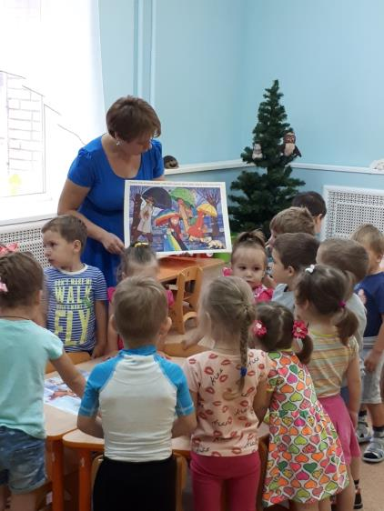
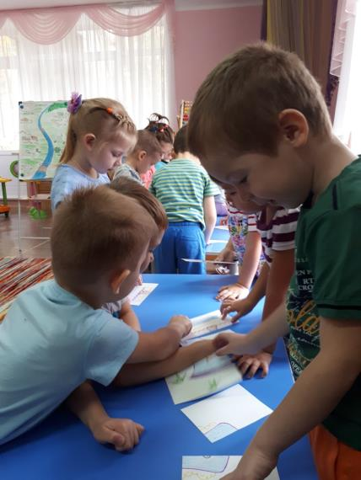
НЕПОСРЕДСТВЕННО ОБРАЗОВАТЕЛЬНАЯ ДЕЯТЕЛЬНОСТЬ:

Slide 9
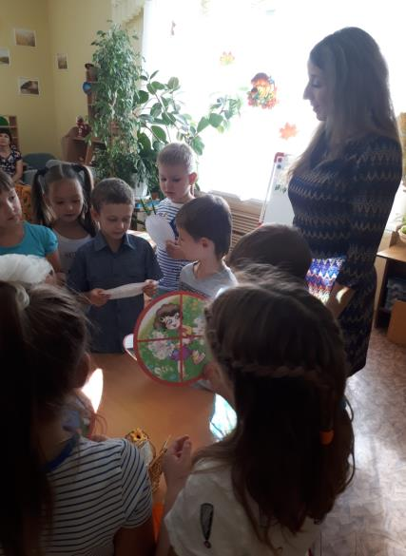
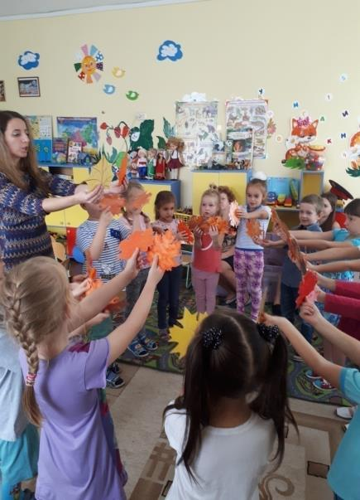

Slide 10
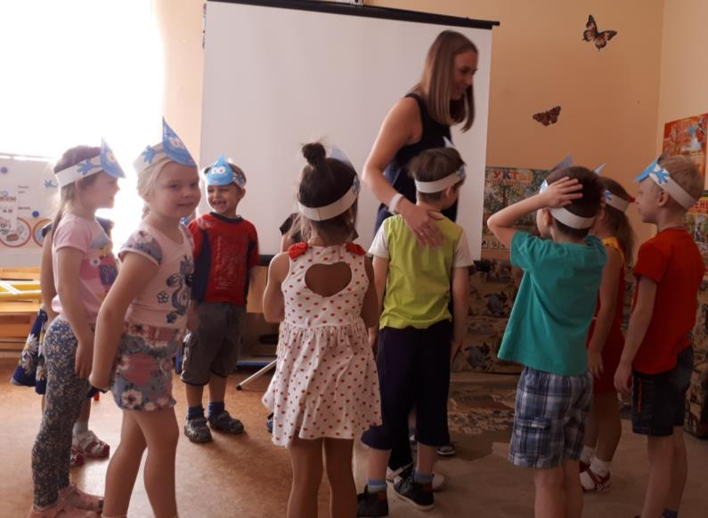

Slide 11
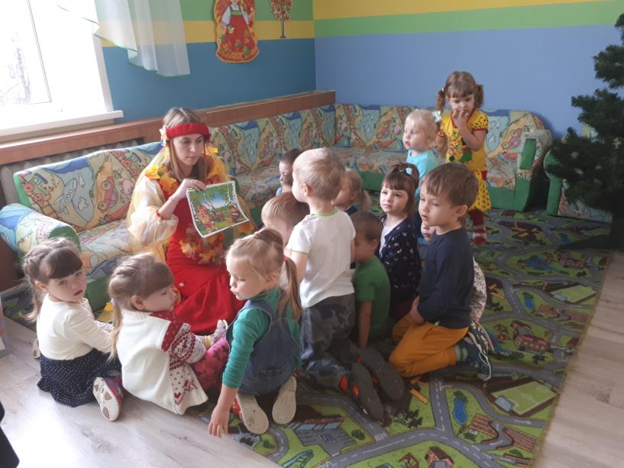

Slide 12
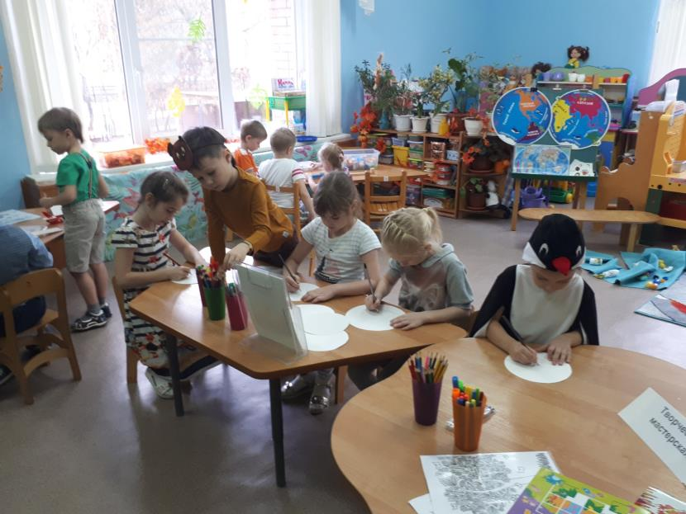

Slide 13
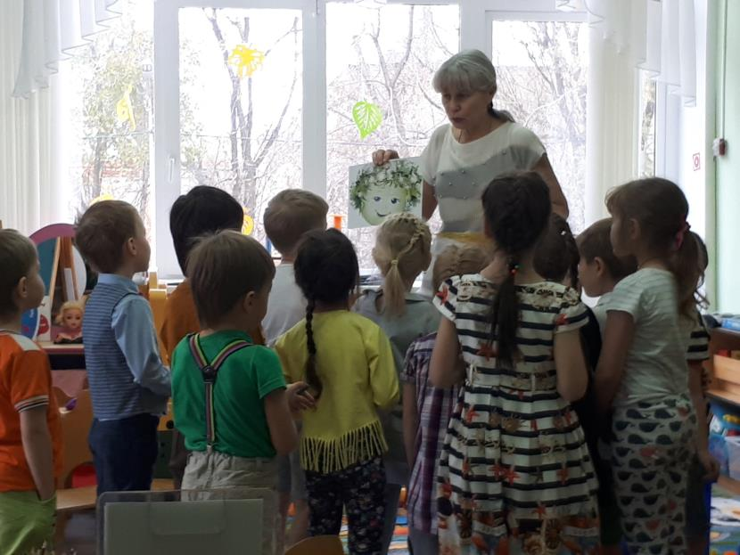

Slide 14
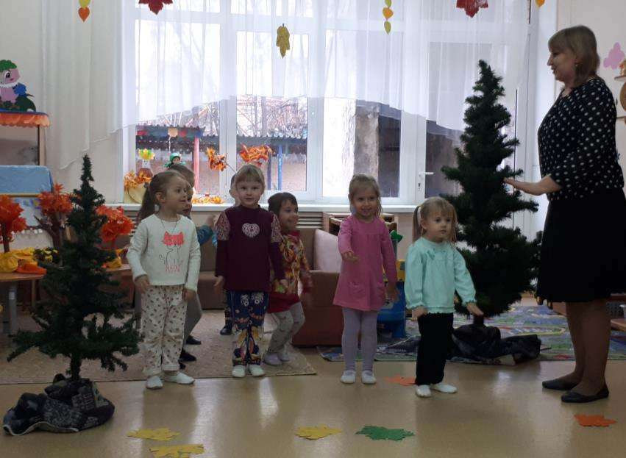

Slide 15
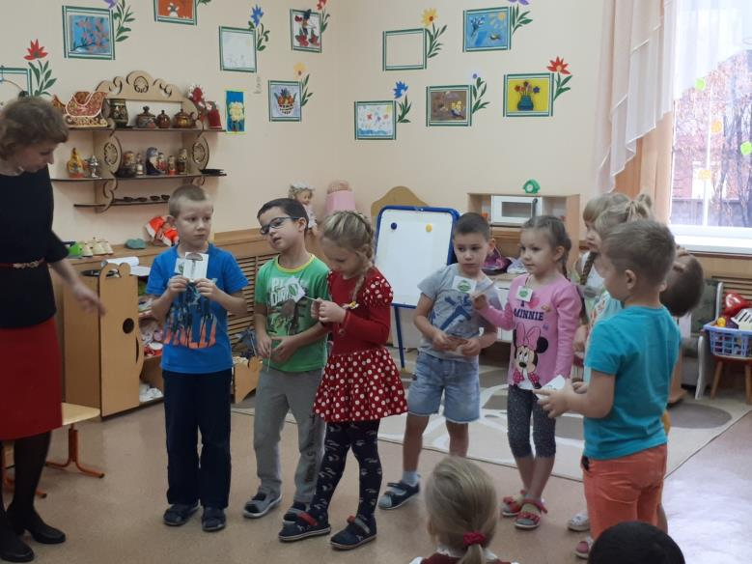
ВИКТОРИНЫ, КВЕСТ - ИГРЫ

Slide 16
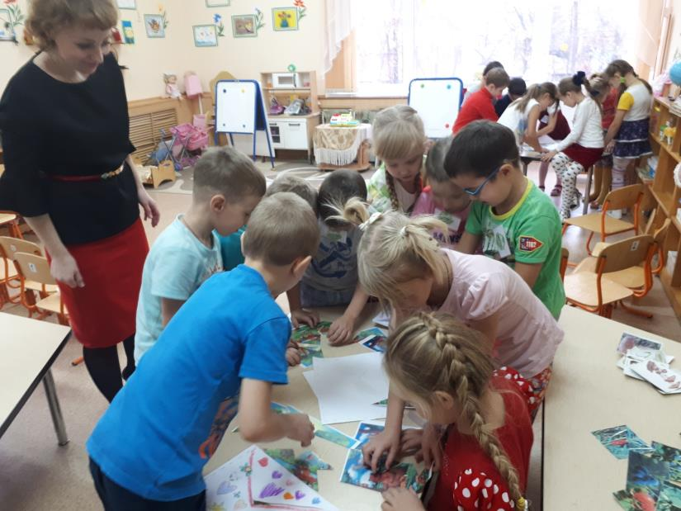

Slide 17
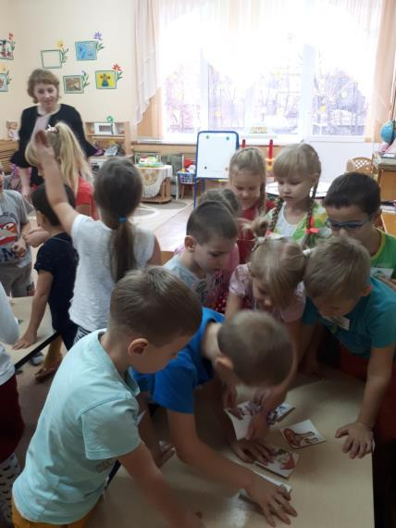
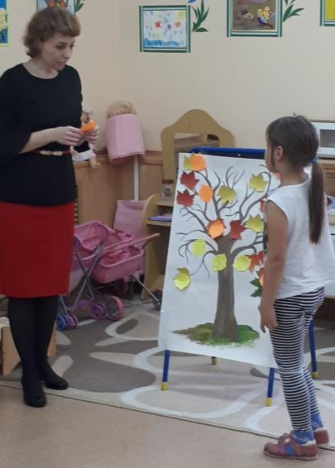

Slide 18
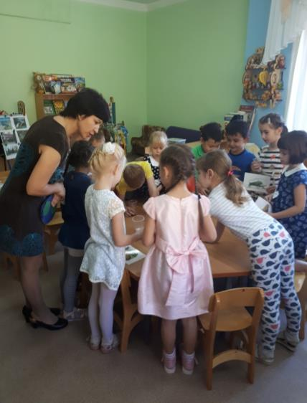
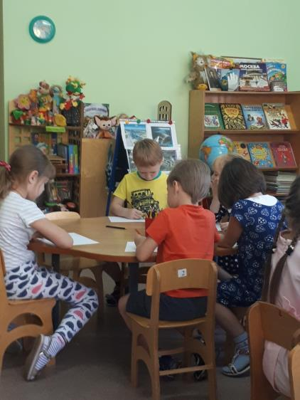

Slide 19
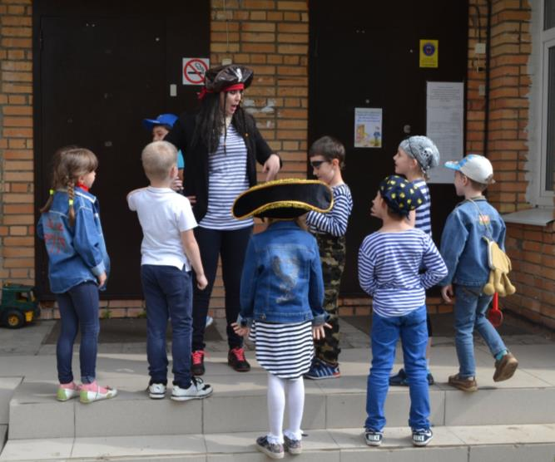
Квест «В поисках сокровищ»

Slide 20
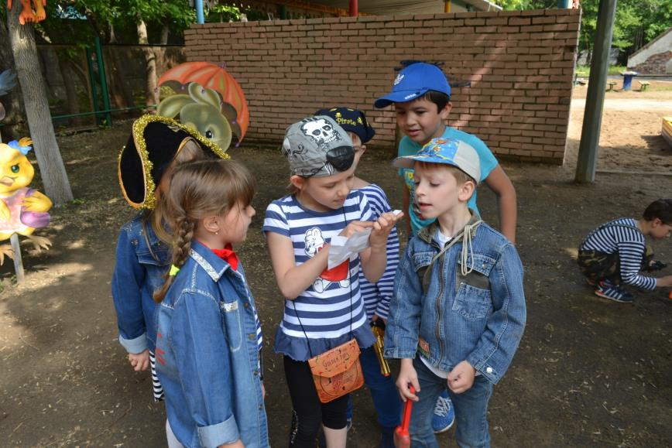

Slide 21
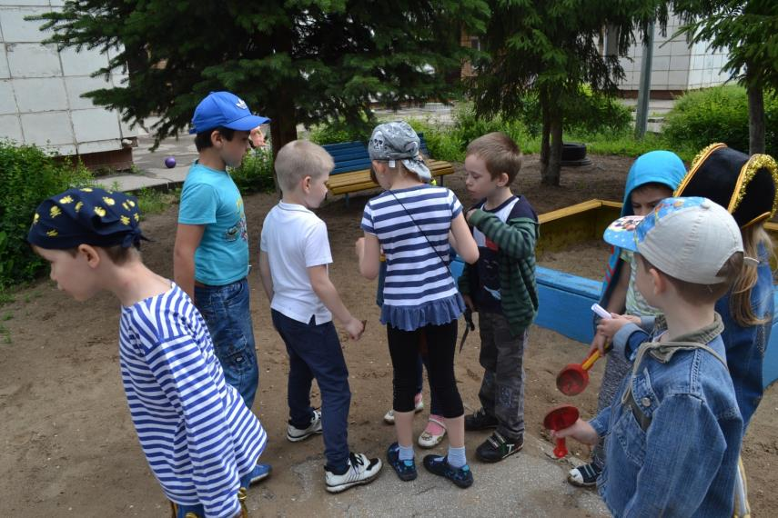

Slide 22
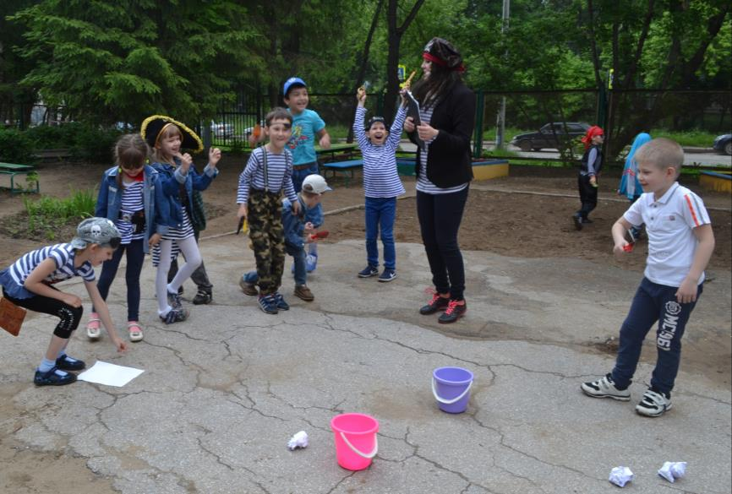

Slide 23
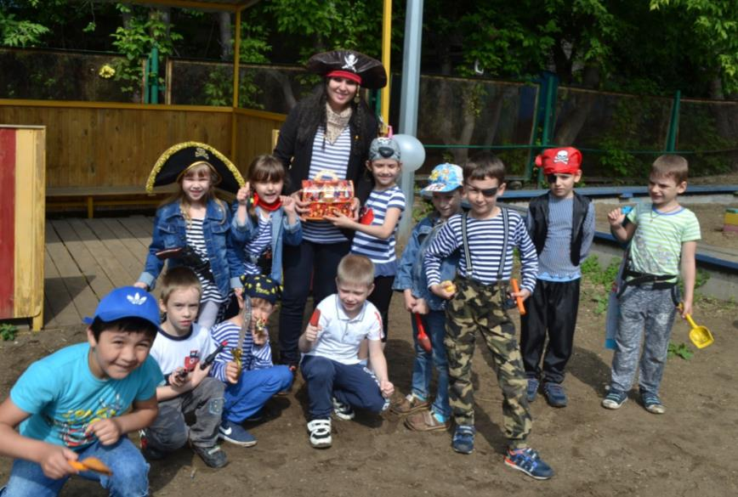

Slide 24
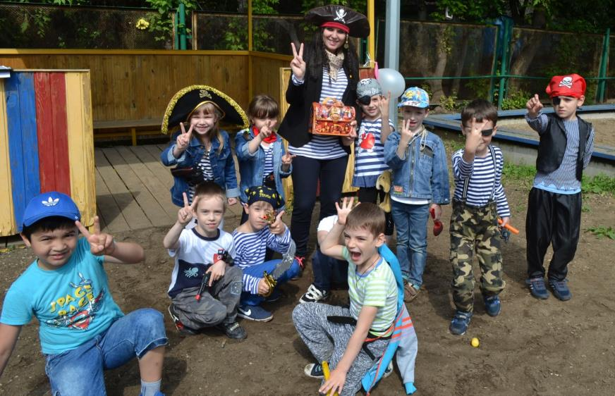

Slide 25
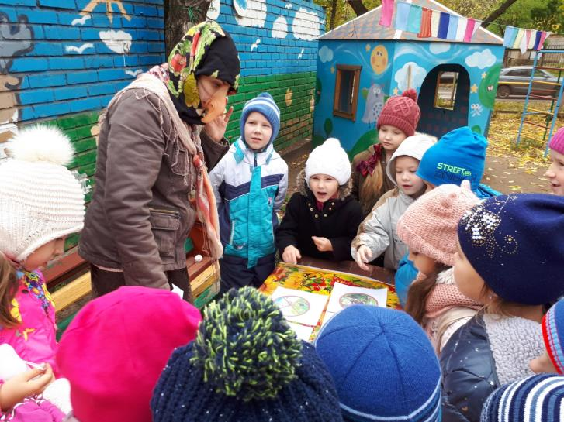
КВЕСТ «Земля – наш общий дом»

Slide 26
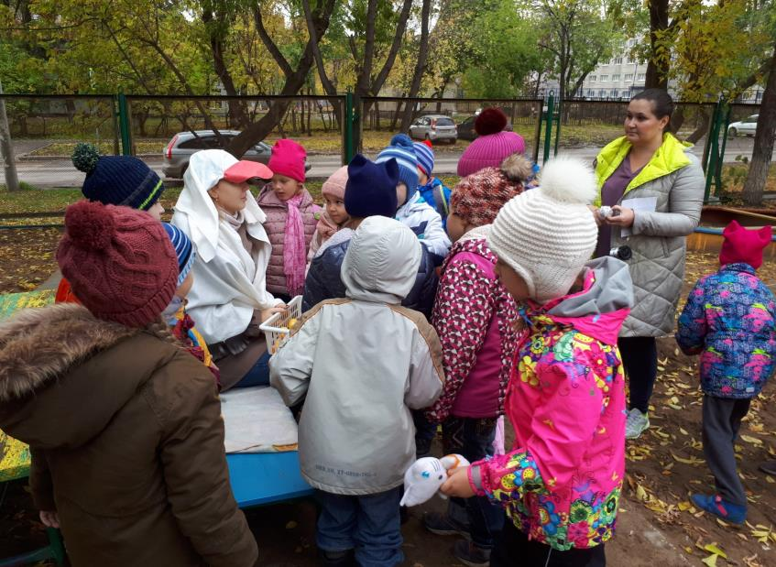

Slide 27
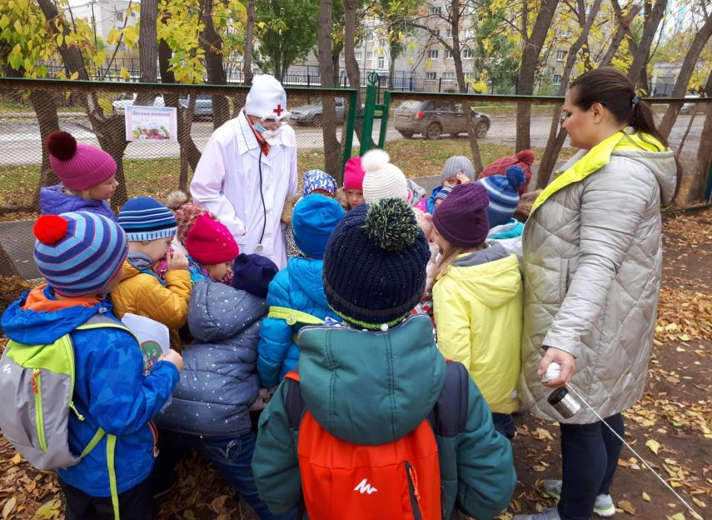

Slide 28
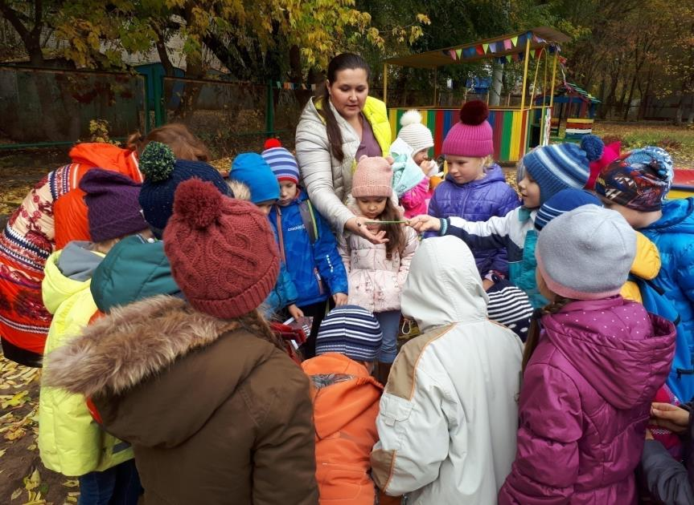

Slide 29
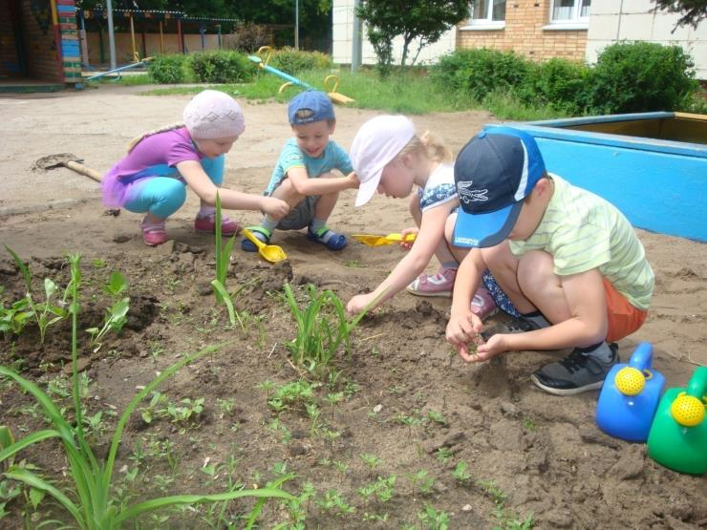
ТРУД В ПРИРОДЕ

Slide 30
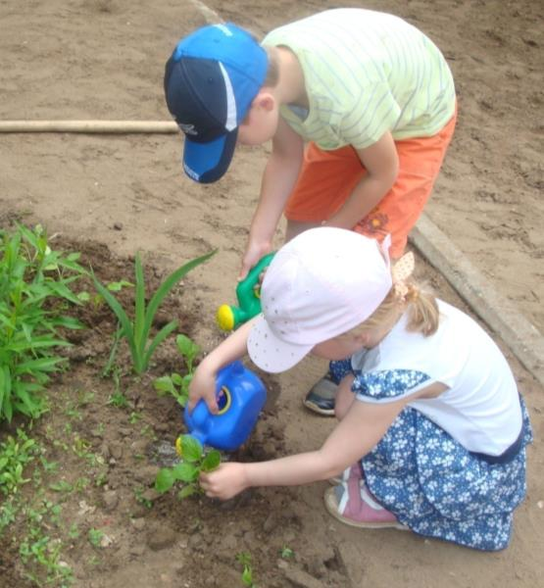

Slide 31
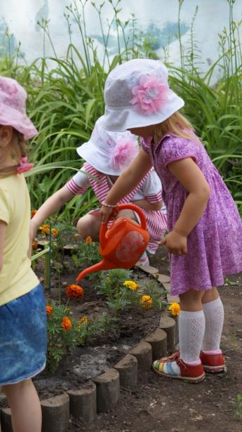
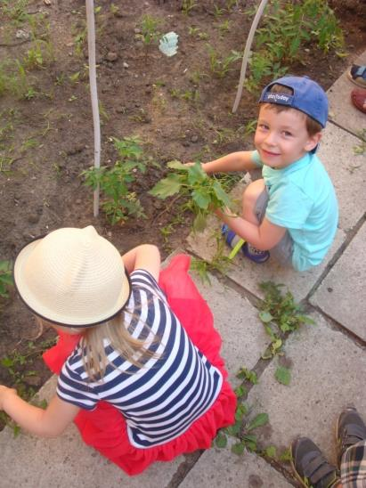

Slide 32
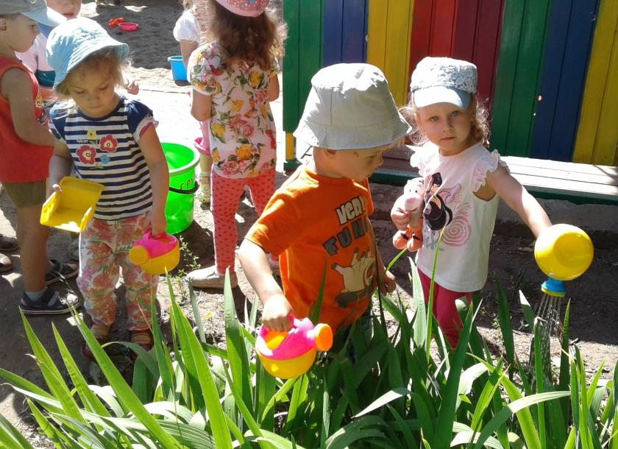

Slide 33
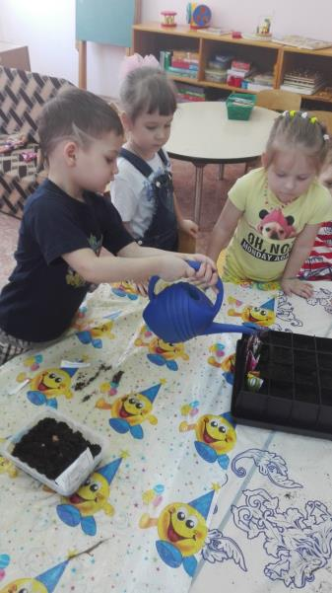
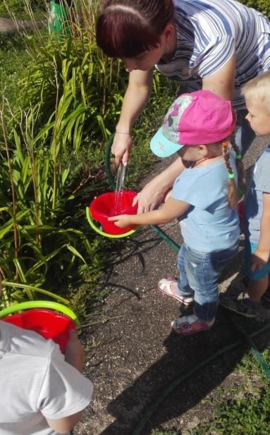

Slide 34
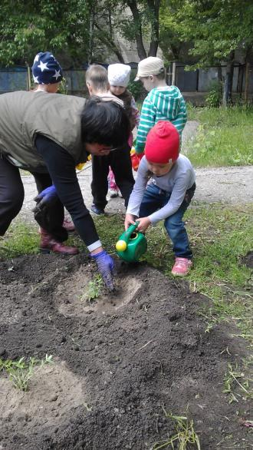
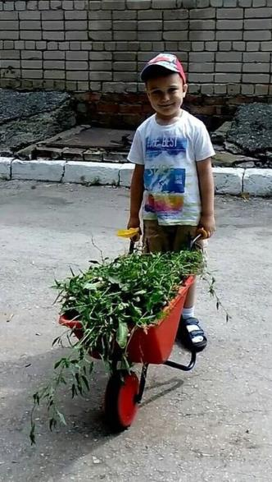

Slide 35
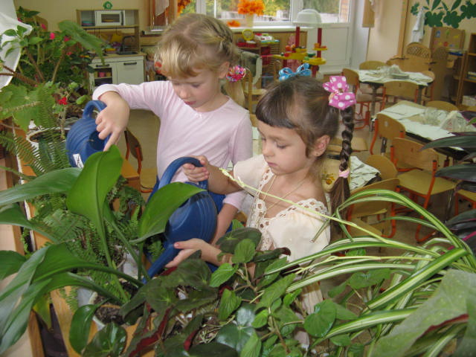

Slide 36
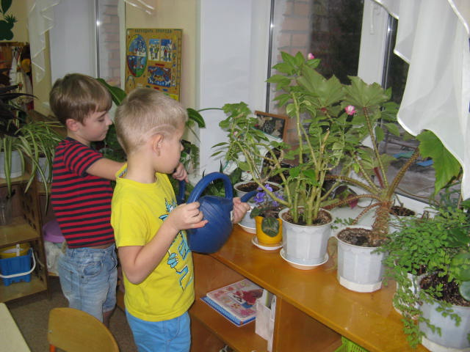

Slide 37
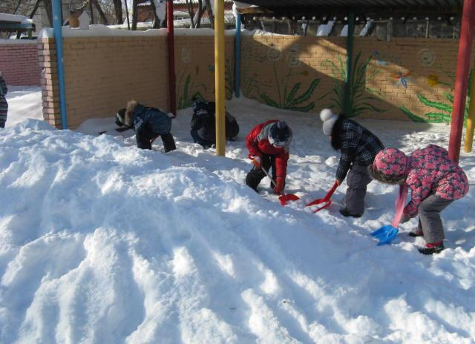

Slide 38
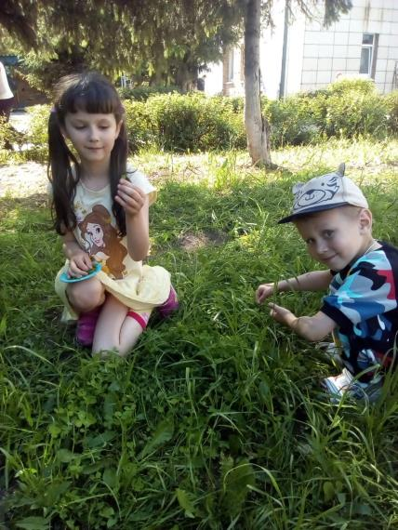
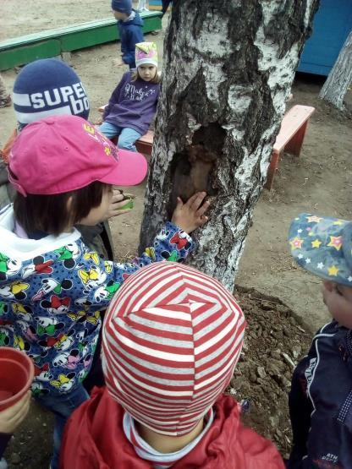
НАБЛЮДЕНИЯ В ПРИРОДЕ

Slide 39
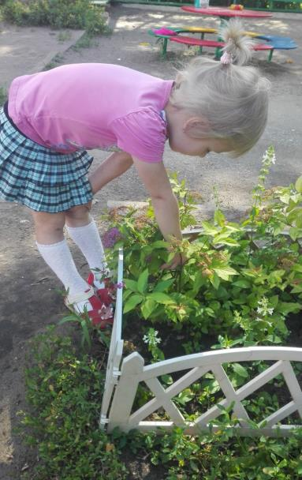
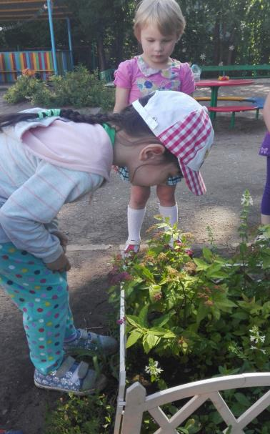

Slide 40
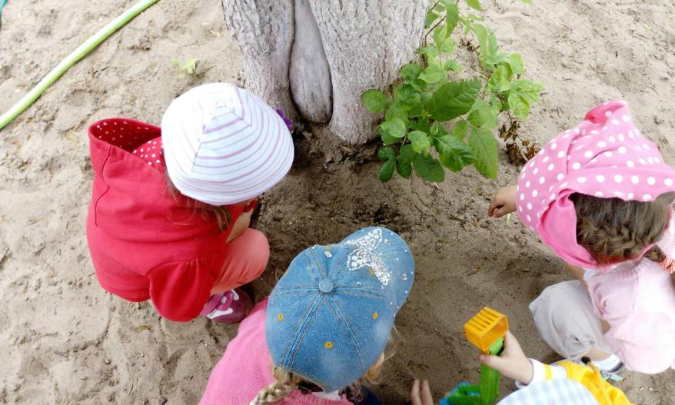

Slide 41
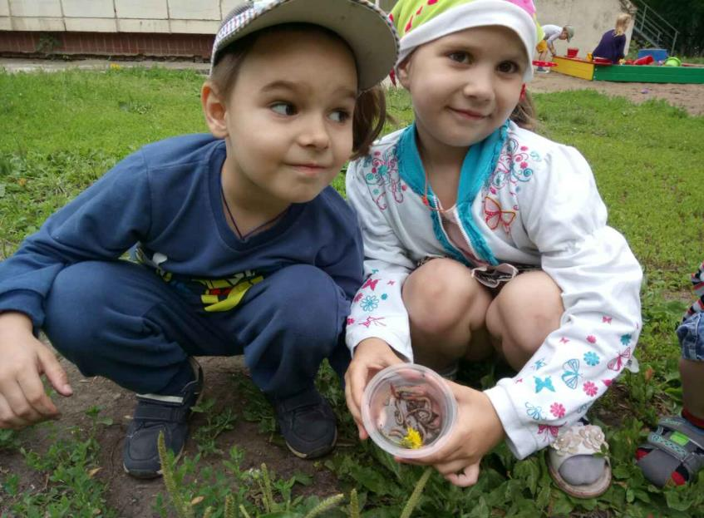

Slide 42
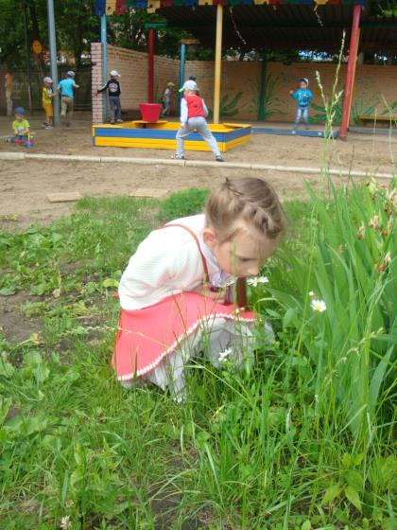
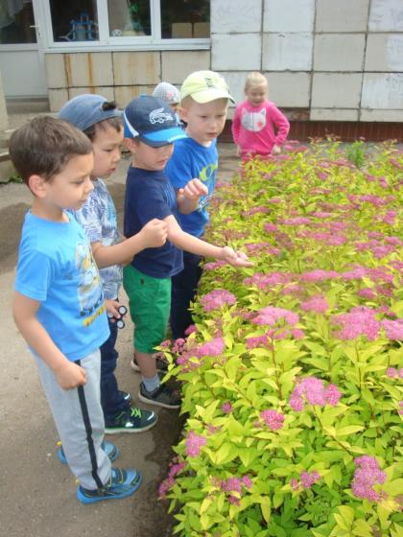

Slide 43


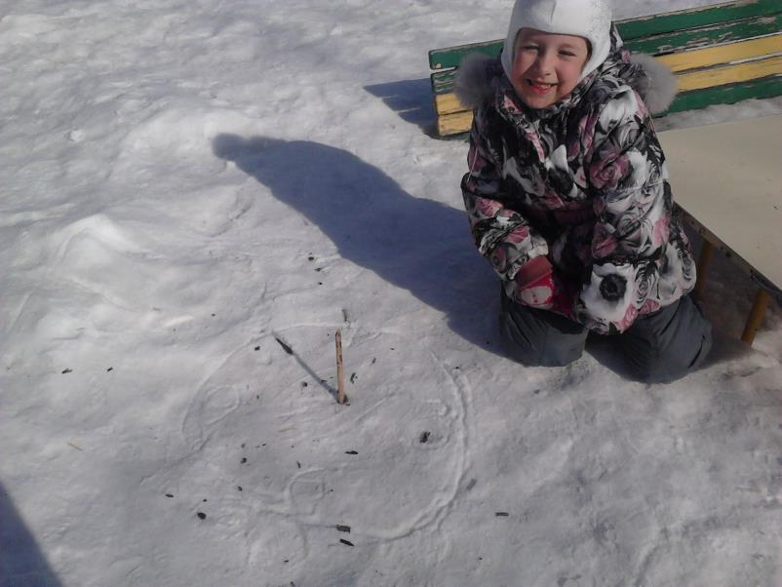





Slide 44
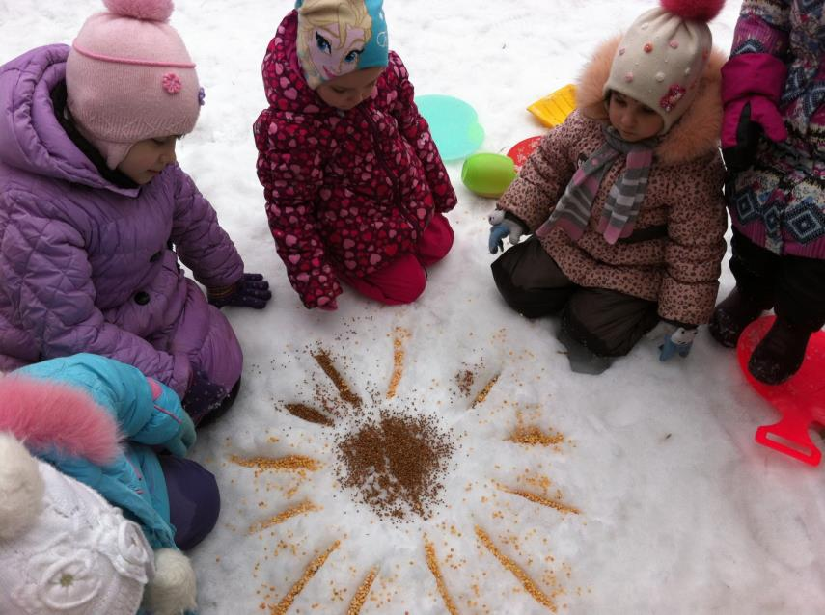
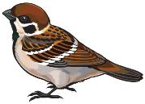

Slide 45
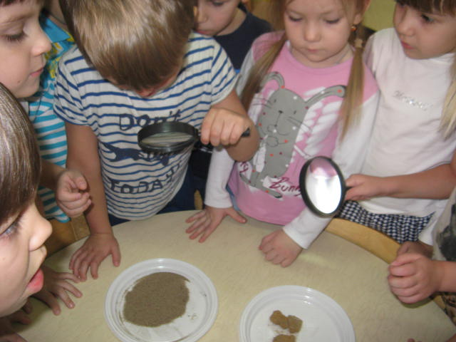
Исследовательская деятельность (опыты, эксперименты)

Slide 46
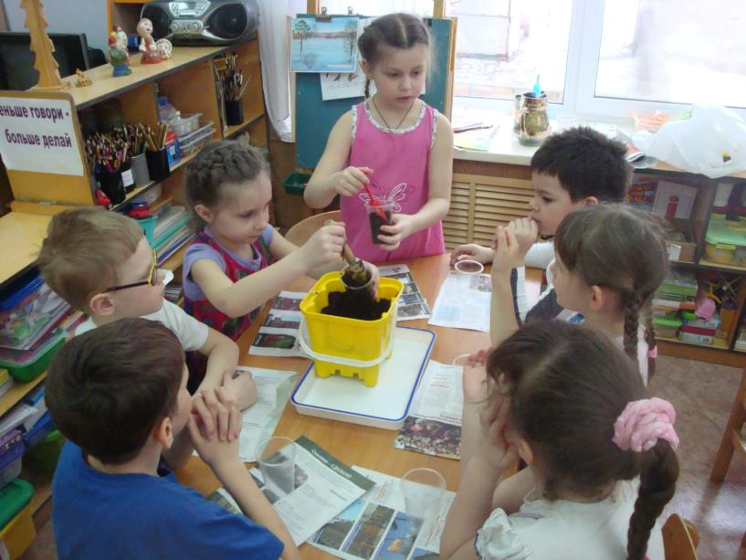

Slide 47



Slide 48


Slide 49


Slide 50


Slide 51


Slide 52


Slide 53


Slide 54

Коллективный проект «Наши друзья – птицы!»

Slide 55


Slide 56



Slide 57





Slide 58


Slide 59


«Зимующие птицы»

Slide 60


Slide 61


Slide 62

Коллективный проект «Где – то на белом свете…»

Slide 63


Slide 64


Slide 65


Slide 66


Slide 67

Коллективный проект «Дикие звери»

Slide 68


Slide 69


Slide 70


Slide 71


Slide 72


Slide 73


Slide 74

Коллективный проект «Волшебница – вода»

Slide 75


Slide 76



Slide 77


Slide 78


Slide 79




Slide 80


Slide 81

«МЫ ЗА ЧИСТУЮ ПЛАНЕТУ»

Slide 82



Slide 83


Slide 84


Slide 85




Slide 86






Slide 87

Экологические акции «Покормите птиц зимой»

Slide 88



Slide 89



Slide 90

Акция «Цветные крышечки»

Slide 91



Slide 92

ПРАЗДНИКИ
«Осенние хлопоты»

Slide 93


Slide 94


Slide 95

«ДЕНЬ НЕПТУНА»

Slide 96


Slide 97


Slide 98

« МЫ ВЕСНУ ВСТРЕЧАЕМ»

Slide 99



УЧАСТИЕ В КОНКУРСАХ
Рисунок Березовской Яны
«Грачи прилетели»

Slide 100


Коллектив воспитанников МБДОУ ЦРР № 140 г.о.Самара стали победителями в городском фестивале детских коллективных проектов
«Я узнаю мир» в 2017г
(номинация «Мы экспериментаторы»
Проект «Где – то на белом свете…»

Slide 101




Коллектив воспитанников МБДОУ ЦРР № 140 г.о.Самара приняли участие в городском фестивале детских коллективных проектов
«Я узнаю мир» в 2017г
(номинация «Мы коллекционеры»
Проект «Мир насекомых»

Slide 102




Участие в городском этапе областного конкурса детского творчества
«Мое любимое животное» - Манюкова Милана, Горбачева Полина (подг. гр. № 3), Туркина Светлана (подг. гр.№ 1)
руководитель – преподаватель изостудии Любимова С.В.

Slide 103


Выставка поделок из природного материала «Чудеса с осенней ветки»

Slide 104




Slide 105




Slide 106






Slide 107






Slide 108


Конкурс на лучшее новогоднее оформление групповых помещений в творческом дизайн – проекте
«Новогодние истории»
(сюжет экологической сказки)

Slide 109

«Снежная Королева»

Slide 110

«Этот далёкий Север»

Slide 111


Slide 112


Slide 113

«Дед Мороз и лето»

Slide 114




«Двенадцать месяцев»

Slide 115

Организация развивающей
предметно - пространственной среды
Развивающая предметно-пространственная среда должна быть содержательно-насыщенной, трансформируемой, полифункциональной, вариативной, доступной и безопасной.

Slide 116
Модель экологического пространства в ДОУ
Группа
Участок
Библиотека
Уголок природы
Клумбы, газоны
Экологическая
тропа
Огород на окошке
Комнатные растения
Огород
Метеостанция
Экологический театр
Календарь погоды
Деревья, кустарники
Исследовательский центр
Природные и ландшафтные особенности территории

Slide 117


Уголки экспериментирования в группах

Slide 118


Slide 119


Slide 120

ОГОРОД НА ОКОШКЕ

Slide 121


Slide 122


Slide 123


Slide 124


Slide 125





Slide 126


Slide 127


Slide 128


Slide 129



УГОЛОК ПРИРОДЫ

Slide 130


Slide 131

Выставки, дидактические игры, ЛЭПБУКи

Slide 132


Slide 133





Slide 134


Slide 135


Slide 136


Slide 137

ЛЭПБУК «ЭКОЛОГИЯ»

Slide 138


Slide 139


Slide 140


Slide 141
Формы работы с педагогами
Самообразование
Консультации
Семинары, круглые столы, брифинги
Педагогические советы
Открытые просмотры НОД
Мастер – классы, метод. коворкинг
Деловые игры

Slide 142

Мастер – класс «Интеграция образовательных областей «Познавательное развитие» и «Художественно – эстетическое развитие»

Slide 143


Slide 144


Slide 145

Открытые просмотры НОД

Slide 146




Slide 147


Slide 148

Методический коворкинг
«Занимательная экология»

Slide 149


Slide 150


Slide 151

Методический коворкинг «Семь цветов у радуги»

Slide 152


Slide 153


Slide 154
Взаимодействие с родителями
Традиционные формы
Нетрадиционные формы
Совместные досуги, праздники;
участие родителей в выставках, конкурсах, социальных акциях
Родительские собрания, конференции,
круглые столы
Педагогическая гостиная, брифинг; семейные клубы, игры с педагогическим содержанием, дискуссии
Беседы, консультации, анкетирование
Выставки, стенды,
папки - передвижки
Дни открытых дверей, выпуск буклетов, газет и журналов; группы в соц. сетях
Совместные проекты

Slide 155

Совместные праздники

Slide 156


Slide 157


Slide 158



ФОКУСЫ С ВОДОЙ

Slide 159




Участие родителей в благоустройстве участка

Slide 160

Мастер - классы

Slide 161


Slide 162


Slide 163


Slide 164


Slide 165


Slide 166

СОЦИАЛЬНЫЕ АКЦИИ
«Самый чистый участок»

Slide 167


Slide 168



Slide 169

«ЧИСТЫЙ ДВОР»

Slide 170






Slide 171


Slide 172


«Помоги деревьям. Сдай макулатуру»

Slide 173


Slide 174



«Добровольник»

Slide 175


Slide 176


Slide 177


Slide 178


Slide 179
Главное в экологическом воспитании – личная убежденность педагога, умение заинтересовать, пробудить у детей и родителей желание любить, беречь и охранять природу.
ПРИГЛАШАЕМ К СОТРУДНИЧЕСТВУ
Эл.почта: mdoucrr140@mail.ru
Телефон: 8(846) 224 14 35
Старший воспитатель Манушина Ольга Васильевна
Заведующий Барсукова Наталья Ивановна

